Slide 1

МИРЭА – Российский технологический университет
Институт кибербезопасности и цифровых технологий
Кафедра информатики
Учебная практика
Разработка алгоритмов автоматизированного распознавания основных надписей технических чертежей (GOST-OCR)
Студент группы БФБО-01-24
Сапармурадов Сапармурат
Москва 2026 г.

Slide 2
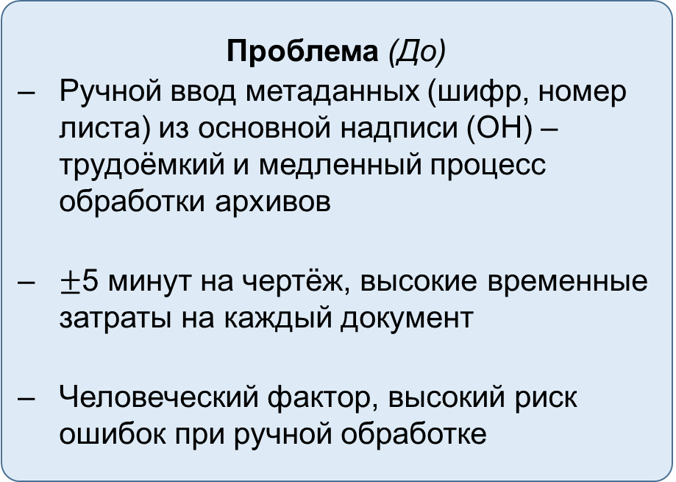
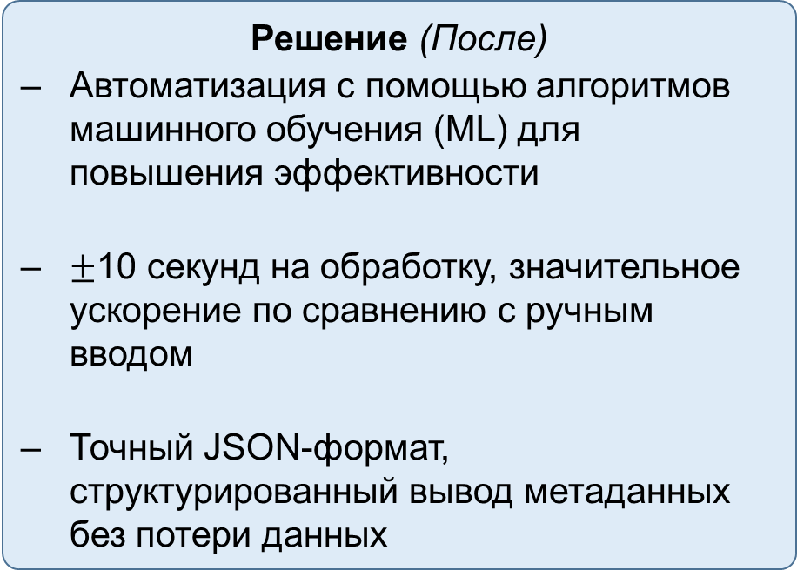
Актуальность
Контекст
АО «Метрогипротранс» накопил огромные массивы архивной технической документации, переводимой в электронный вид путём сканирования.
Сканирование создаёт лишь графические копии – структурированные метаданные теряются.
Проблема (До)
Ручной ввод метаданных (шифр, номер листа) из основной надписи (ОН) – трудоёмкий и медленный процесс обработки архивов
$±$5 минут на чертёж, высокие временные затраты на каждый документ
Человеческий фактор, высокий риск ошибок при ручной обработке
Решение (После)
Автоматизация с помощью алгоритмов машинного обучения (ML) для повышения эффективности
$±$10 секунд на обработку, значительное ускорение по сравнению с ручным вводом
Точный JSON-формат, структурированный вывод метаданных без потери данных

Slide 3
Цель, задачи, объект и предмет исследования
Цель
Разработка программных алгоритмов с применением методов ML для автоматизации перевода аналоговых чертежей в цифровой вид (локализация и распознавание ОН).
Объект исследования
Процессы и алгоритмы обработки изображений для извлечения текста из графических документов.
Предмет исследования
Применение ML-алгоритмов для разработки программного конвейера распознавания ОН
Задачи
1
Исследование проблематики и стандартов ГОСТ (ГОСТ 2.104-2006, ГОСТ Р 21.101-2020)
2
Проектирование архитектуры и выбор стека: Python, OpenCV, EasyOCR
3
Разработка модулей предобработки, локализации и OCR
4
Тестирование прототипа и анализ результатов

Slide 4
Границы проекта и ограничения
Входит в задачу
Автоматизация извлечения метаданных из основной надписи (штампа).
Локализация области ОН по стандартным пропорциям ГОСТ.
Распознавание текста (шифр, номер листа, наименование) с выводом в JSON.
Исключено из задачи
Распознавание геометрии чертежа (линии, размеры) – критическая зона ответственности инженера.
Юридическая верификация: значима только скан-копия с ЭЦП.
Ограничения системы
Сложные случаи (сильные повреждения, нестандартные штампы 1930-х гг.) передаются на ручную обработку.
Точность OCR зависит от качества исходного скана.

Slide 5
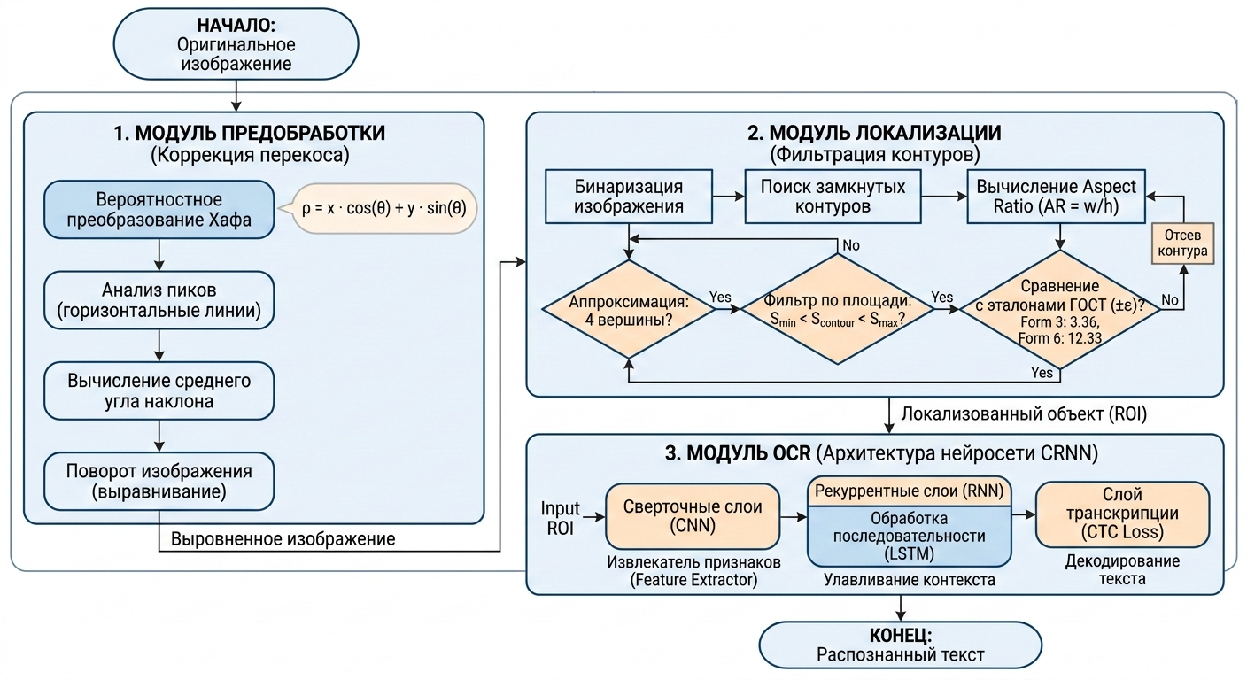
Архитектура системы GOST-OCR
Конвейер обработки (Pipeline)
Предобработка → Локализация ОН → Интеллектуальный анализ (OCR) → Вывод JSON

Slide 6
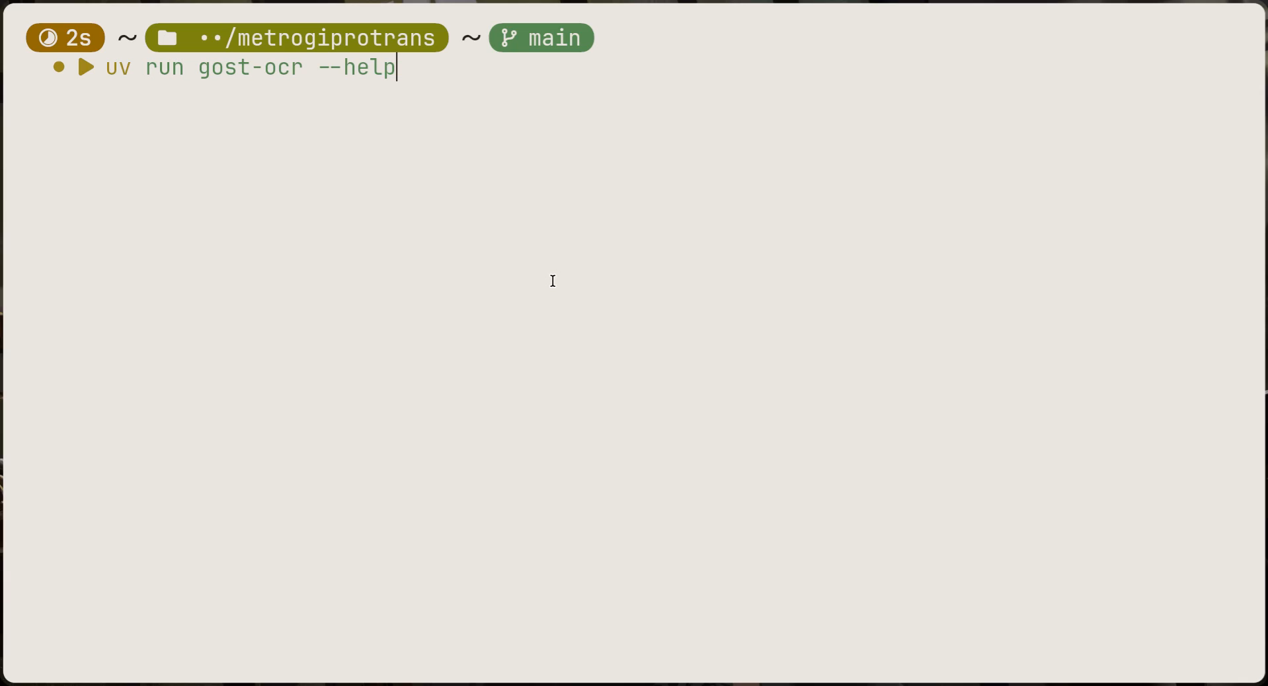
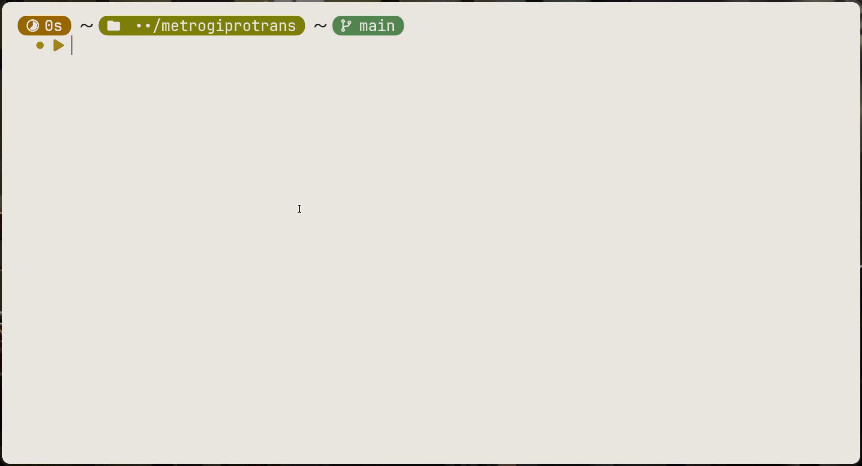
Разработка и тестирование
Технологический стек
Python, OpenCV (обработка изображений), EasyOCR (нейросетевое OCR), Typer (CLI).
Структура пакета gost_ocr
cli.py – точка входа; preprocessing.py – коррекция перекоса;
localization.py – поиск штампа; extraction.py – OCR и JSON-вывод.
Формат вывода JSON
source_image_path, stamp_bounding_box, text_blocks (text + confidence + box), full_text.
Готов к интеграции в СЭД без дополнительной обработки.
Тестирование
20 изображений: качественные сканы + повороты, перекосы, артефакты. Флаг --debug: сохранение промежуточных шагов; --draw-all: визуализация контуров. Успешная локализация штампов на документах хорошего и среднего качества.

Slide 7
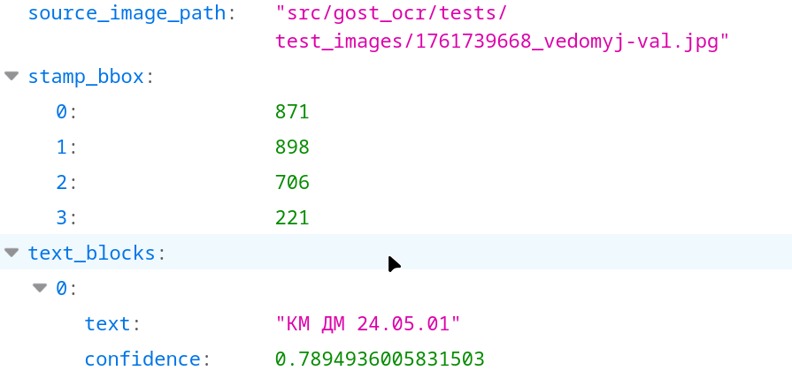
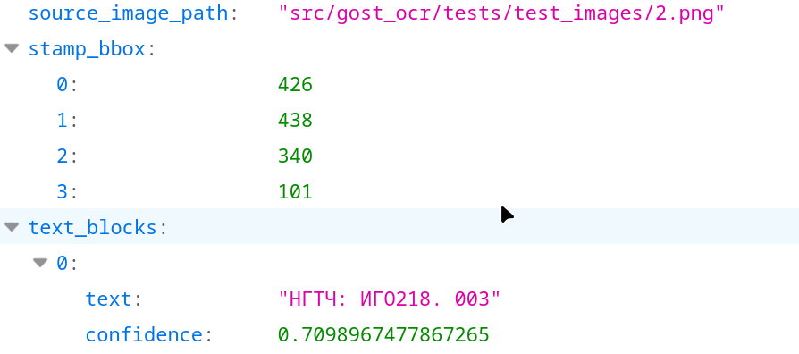
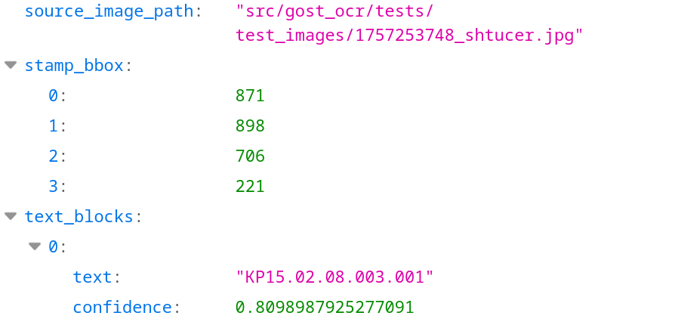
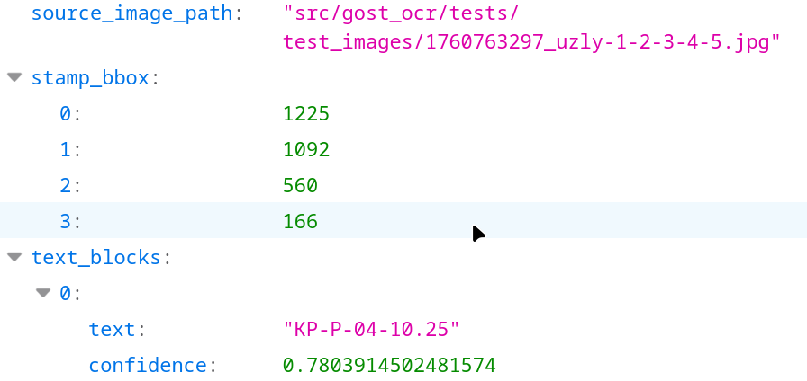
Результаты
Извлечённый текст в формате JSON со всеми необходимыми метаданными
(путь к файлу, координаты ОН, распознанный текст, уверенность модели – confidence)

Slide 8
Технико-экономическое обоснование
Исходные данные
Средняя зарплата сотрудника архива: 50 000 руб./мес.
Стоимость часа: ≈298 руб.
Стоимость ручной обработки одного листа
0,083 ч × 298 руб./ч = 24,73 руб. (5 минут/лист)
Стоимость автоматизированной обработки одного листа
0,0083 ч × 298 руб./ч = 2,47 руб. (10 сек машина + 20 сек верификация)
Экономический эффект
Экономия на листе: 24,73 − 2,47 = 22,26 руб.
При объёме 2 000 листов/месяц: экономия 44 520 руб./месяц.
Годовой экономический эффект (24 000 листов): 534 240 руб

Slide 9
Заключение
Основные результаты
Разработан прототип GOST-OCR – конвейер обработки изображений с ML-моделью для распознавания текста из ОН технических чертежей.
Доказана принципиальная возможность и высокая экономическая эффективность автоматизации.
Получены практические навыки применения OpenCV и EasyOCR для прикладных задач CV.
Дальнейшие шаги
Дообучение OCR-модели на специфических данных АО «Метрогипротранс».
Интеграция ПО в существующую IT-инфраструктуру (СЭД).
Разработка модуля количественной оценки (precision/recall) на размеченном датасете.
Ключевые источники
ГОСТ 2.104-2006; ГОСТ Р 21.101-2020;
Yadav et al. (2023) OCR using CRNN; документация OpenCV и EasyOCR.

Slide 10
МИРЭА – Российский технологический университет
Спасибо за внимание!

